Slide 1

ペットの成長記録アプリ
高度情報工学科４年
熊谷 優耶

Slide 2
アプリの概要
・作ろうと思ったきっかけ：
最近飼い始めたモルモットの日々の体重をノートにメモしていたが、何かの拍子になくしたりしてしまうかと思い、このアプリを作成しようと思った。
・アプリの概要：
カレンダーに日々のペットの体長と体重を入力することで、ペットの成長を記録することはもちろん、
体調管理などにも利用することが出来る。

Slide 3
アプリの構成
・ペット選択ページ
・成長記録登録ページ
・グラフページ

Slide 4
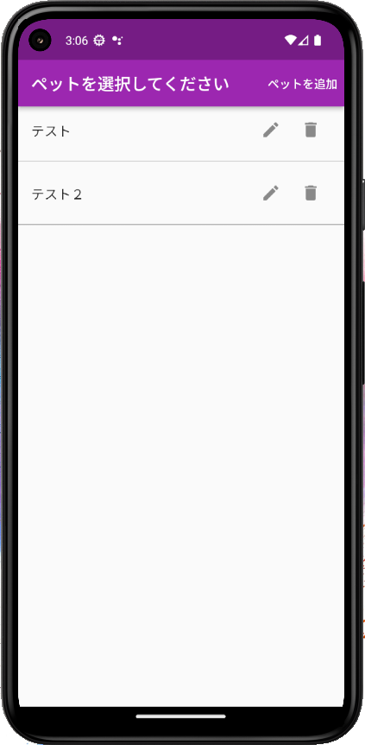
ペット選択ページ
複数匹ペットを飼っている場合は、
このボタンからペットの名前を入力し追加
成長記録を入力したいペットの名前を
選択することで、
ペットごとの「成長記録登録ページ」を表示する。
※ペットごとに成長記録を表示する部分は未実装
また、ペットの名前を入力し間違えた場合は
変更ボタン、
もう成長記録を登録する必要がなくなった場合
は、削除ボタンを押すことで
それぞれ、変更、削除ができる。

Slide 5
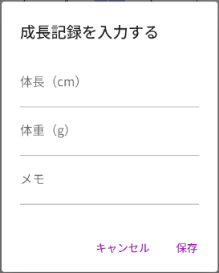
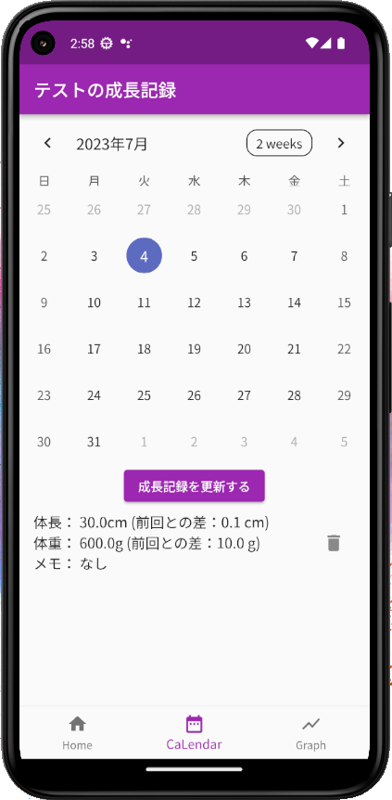
成長記録登録ページ
入力された内容が表示される。
「体長」「体重」それぞれの前日に入力された
数値との差分も表示される。
成長記録入力ボタンを押すことで、
「体長」「体重」「メモ」の入力欄が表示され、
入力し保存することで、
ボタンの下部に入力した内容が表示される。
既に記録がある場合は、
入力ボタンが更新ボタンに代わり、
更新ボタンを押した際には、
入力欄には元の記録が入力された状態になり、
記録を変更し保存することで、
表示されている内容も更新される
「HOME」ボタンを押すことでペット選択ページ、
「Calendar」ボタンを押すことで記録登録ページ、
「Graph」ボタンを押すことでグラフページに飛ぶ

Slide 6
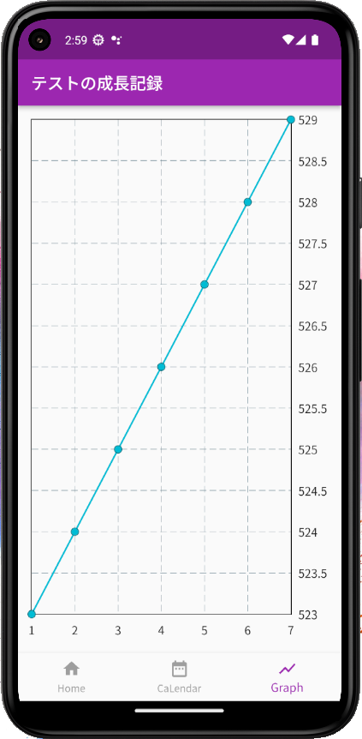
グラフページ
※現状グラフの表示のみ
成長記録登録ページで入力された、
日付ごとの「体長」「体重」を取得し、
グラフに表示する

Slide 7
感想と反省点
flutterに触れたのは初めてだったが、多くのパッケージがあることでカレンダーやグラフの表示が手軽にでき、デザインもきれいでとてもいいと思った。
企画を大まかに考えていたので、後々から欲しい機能が増えてしまい未実装の機能がいくつかできてしまいより緻密な計画を立ててから制作することが重要だと感じた。

